Slide 1
Креативные (творческие) индустрии – новые содержательные решения для программ дополнительного образования

Slide 4
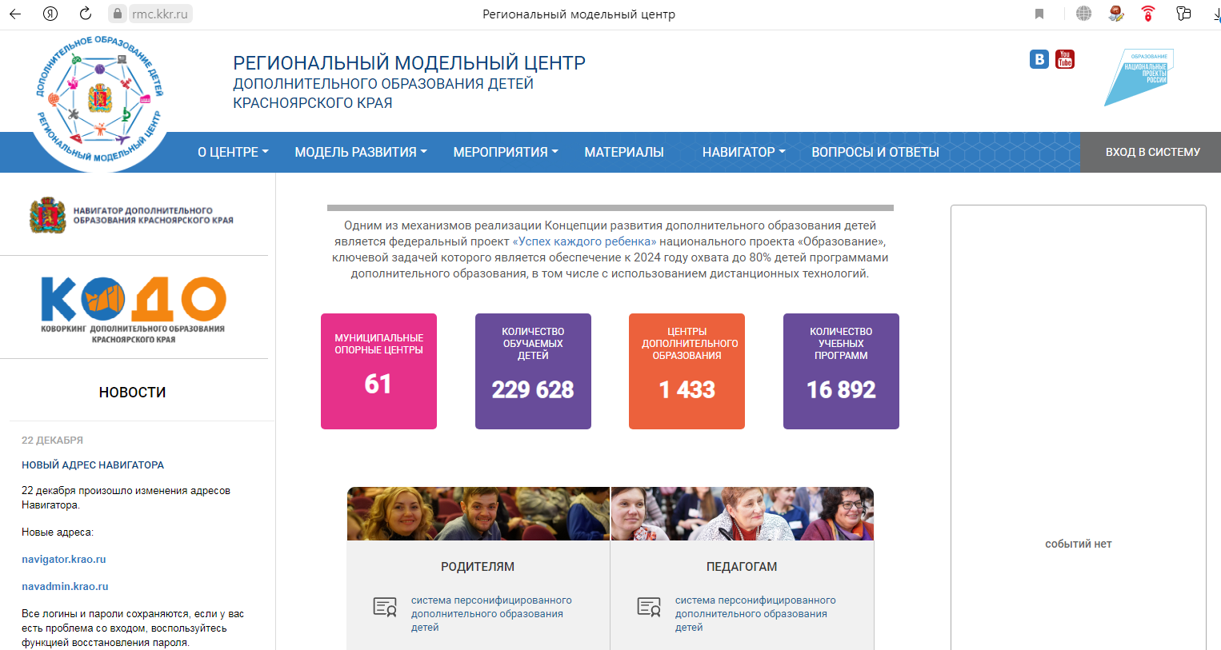

Slide 5
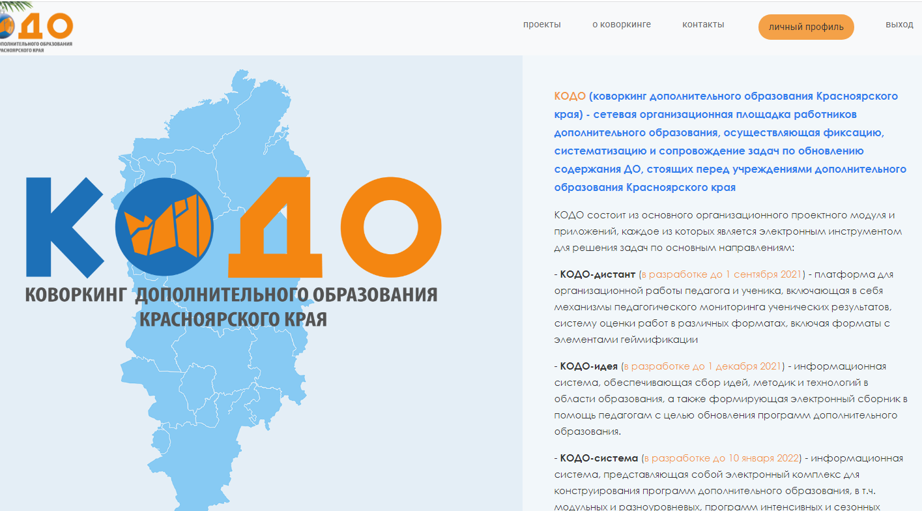

Slide 8
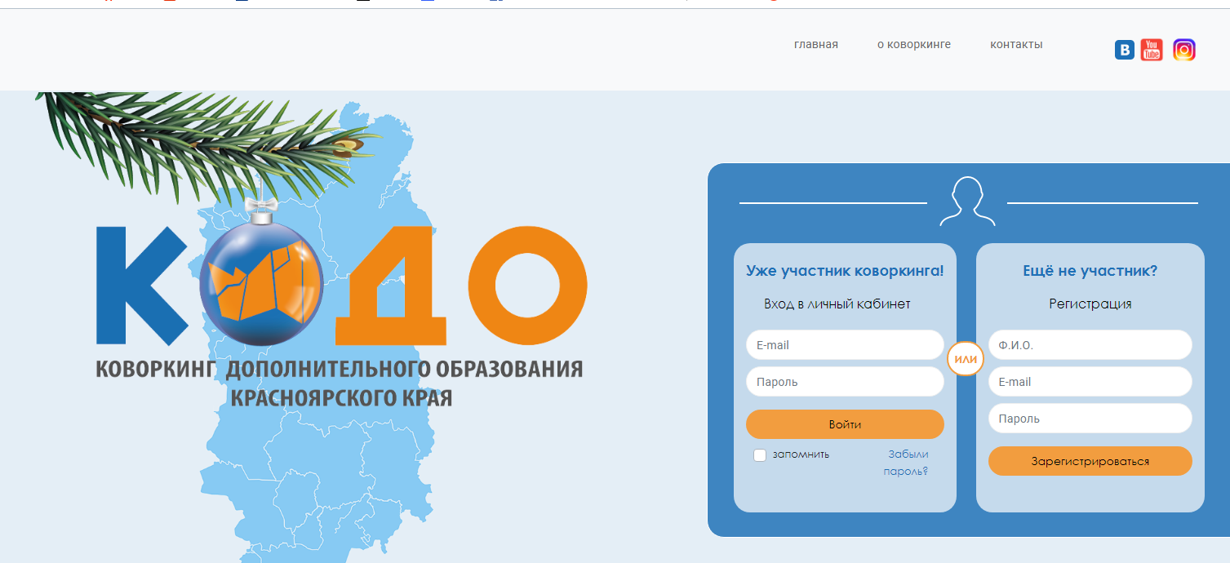

Slide 9
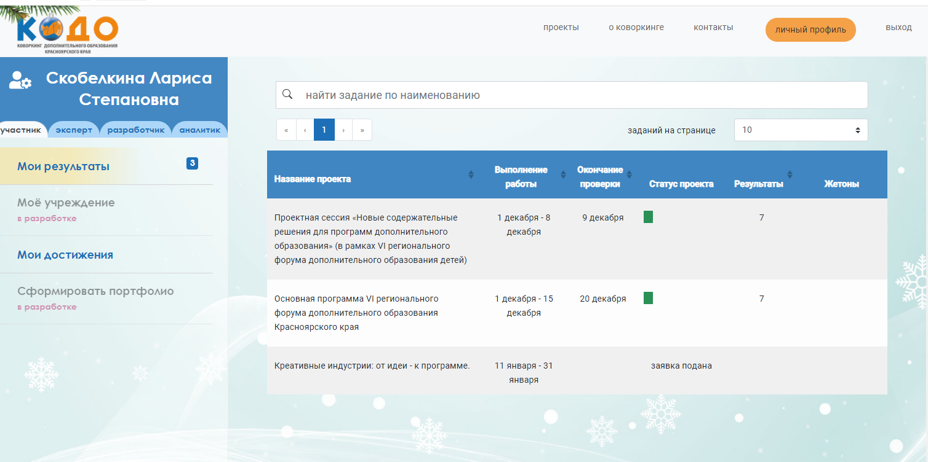

Slide 10
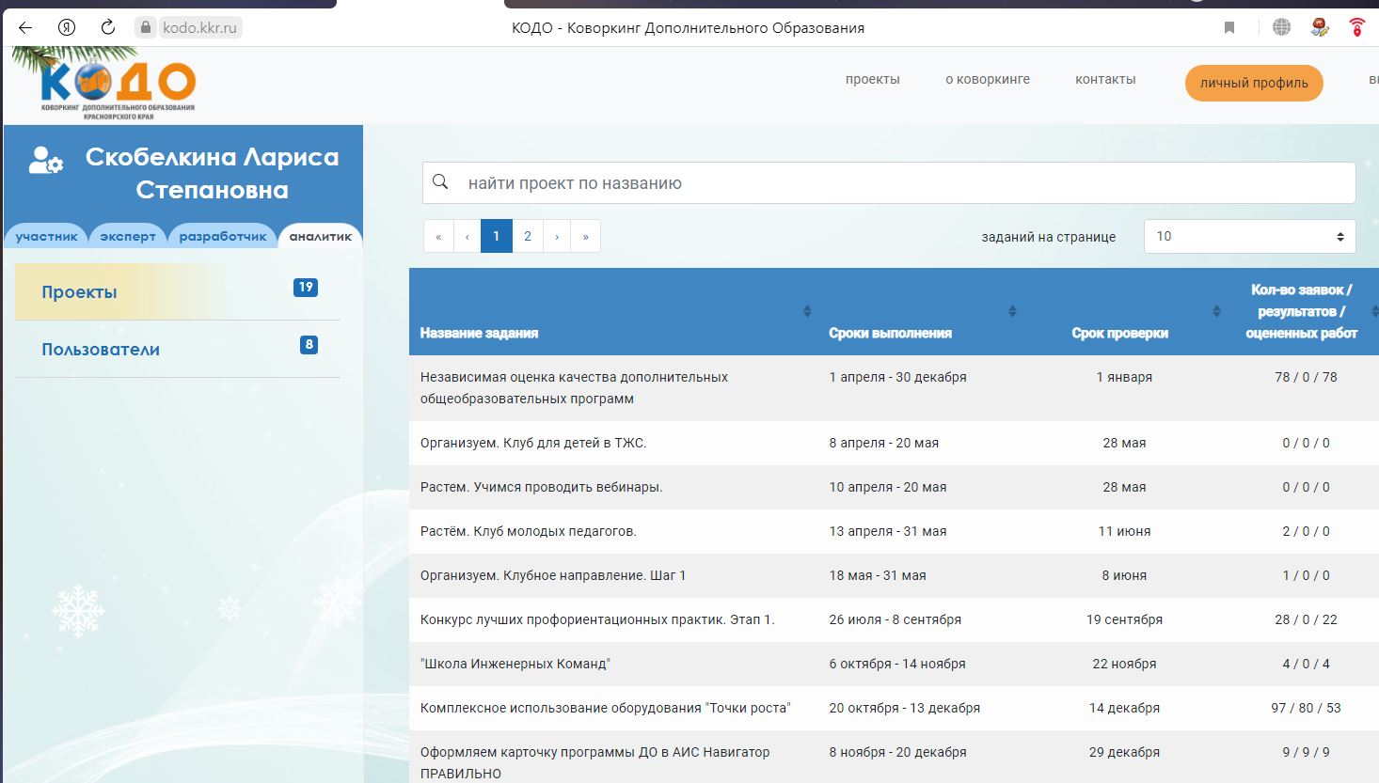

Slide 11
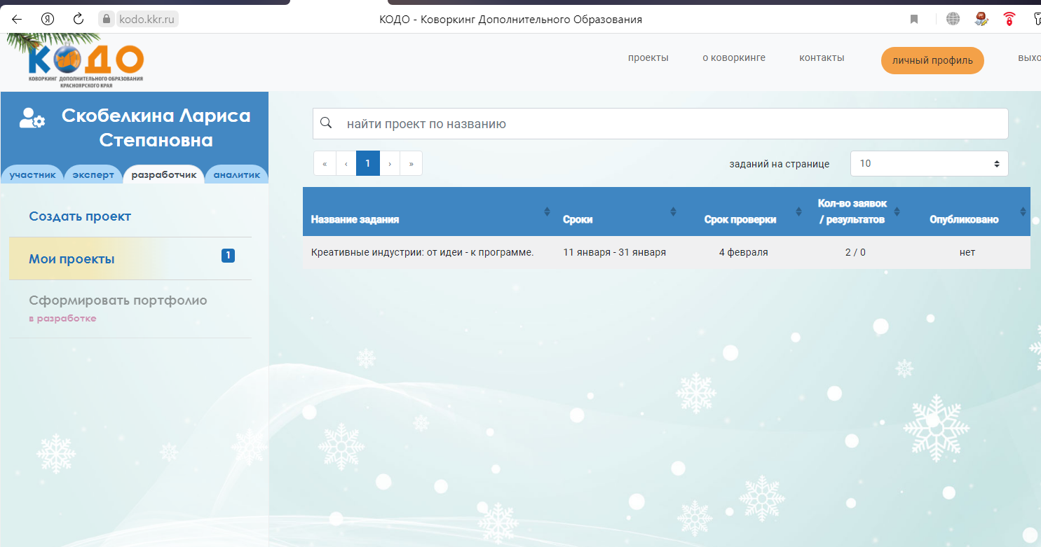

Slide 12
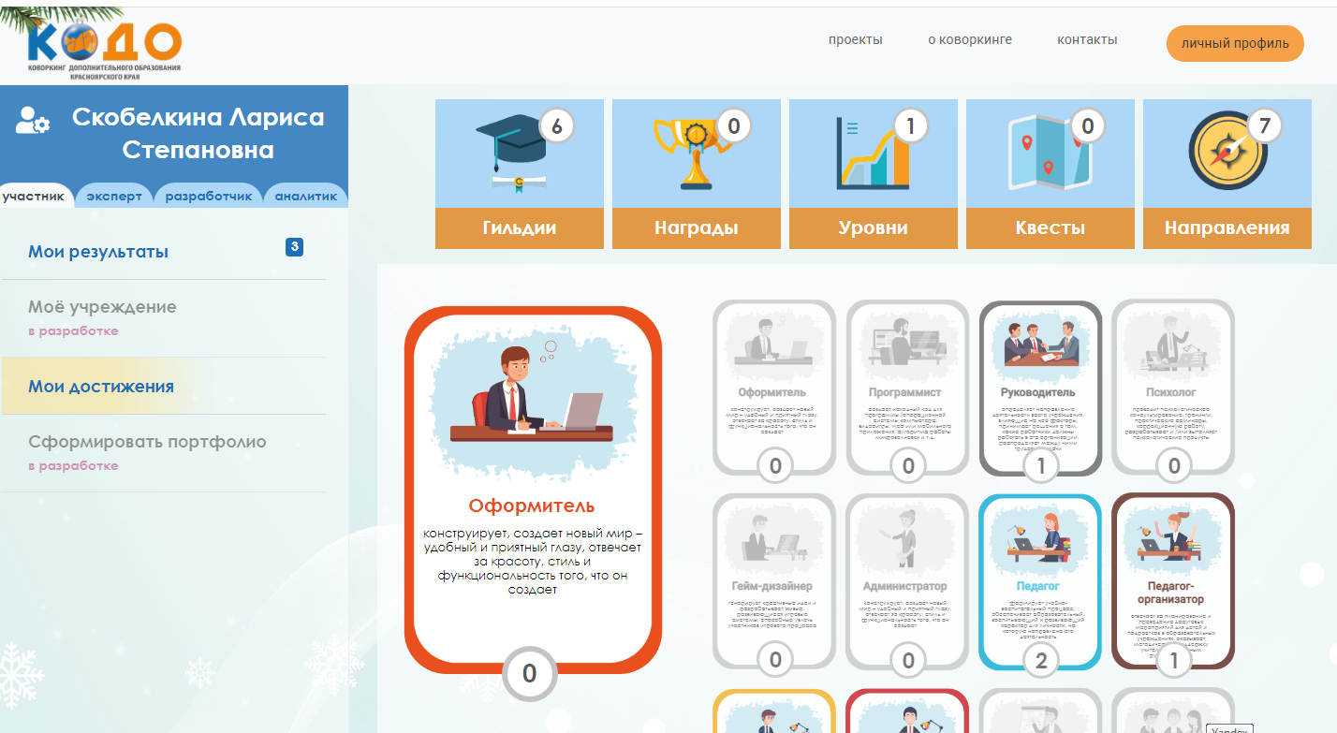

Slide 13
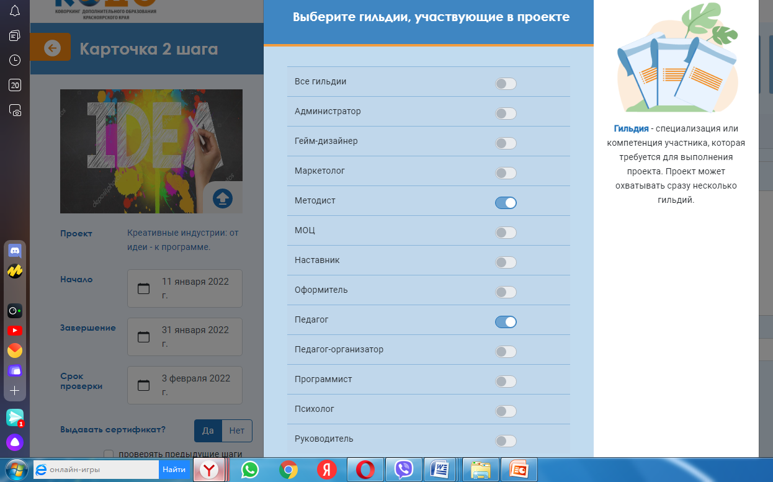

Slide 14
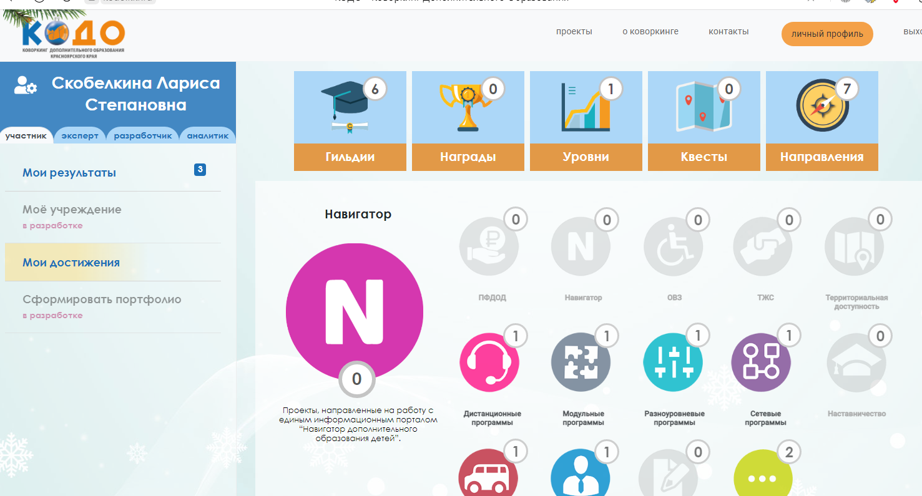

Slide 15
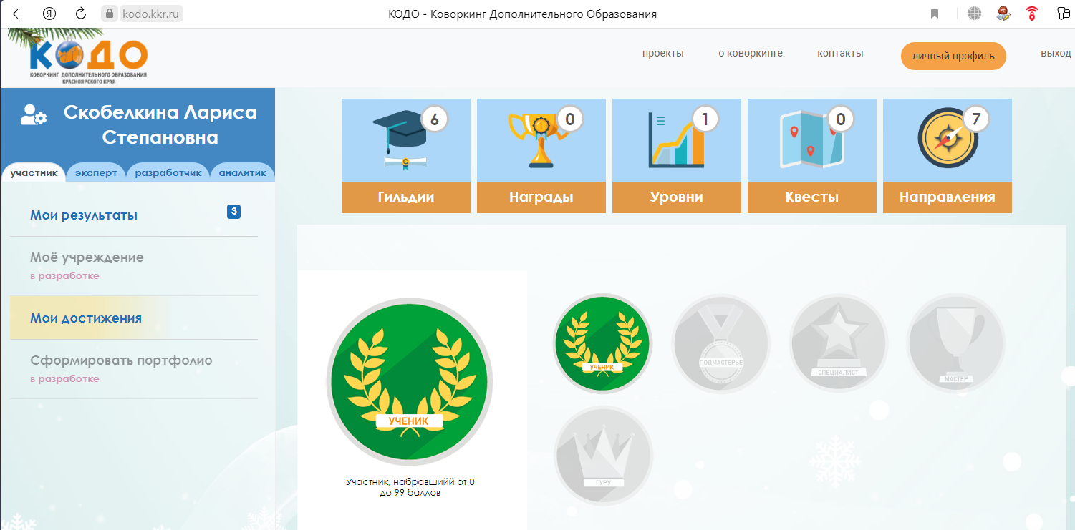

Slide 16
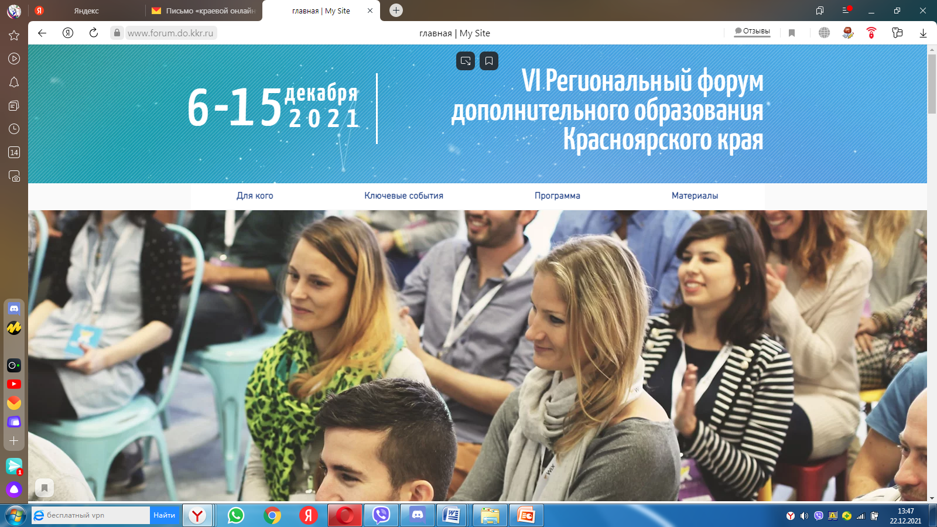

Slide 19
Развитие креативной индустрии становится мировым трендом.
Еще недавно мы считали убыточным все, что связано с творчеством, с нематериальным миром. Творчество было уделом отдельных людей, способных украсить наш несовершенный мир, но не добавить коммерческой стоимости. Более 25 стран мира сегодня ставят для себя приоритетом развитие креативных индустрий и имеют соответствующие программы.

Slide 21
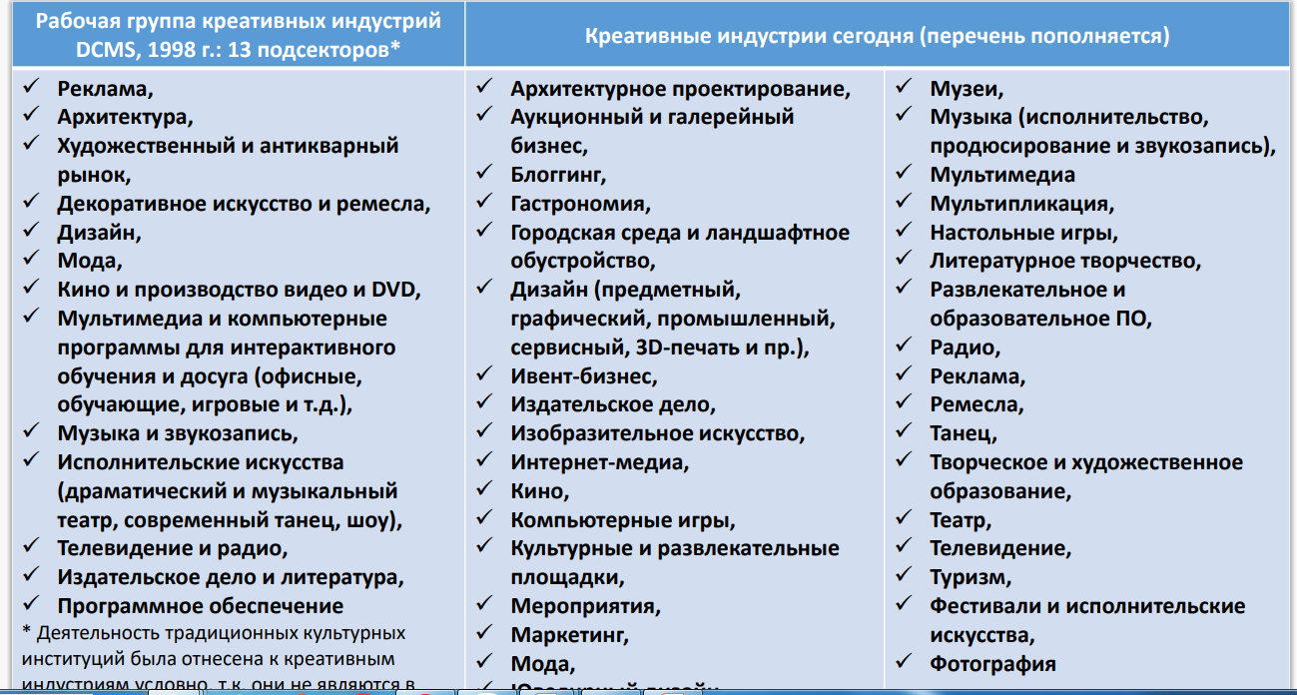

Slide 26
Система развития знаний и компетенций как творческих, так и предпринимательских, включает:
развитие креативности, творческого мышления как навыка, а также знакомство с практиками творческих (креативных) индустрий в рамках дополнительных общеобразовательных программ;
внедрение практикоориентированных курсов по созданию и (или) продюсированию творческих продуктов;
увеличение объемов повышения квалификации и профессиональной переподготовки преподавателей в сфере творческих (креативных) индустрий, а также инклюзивного трека и доступной образовательной инфраструктуры для лиц с ограниченными возможностями здоровья;
реализацию просветительских и образовательных проектов по основам предпринимательства и т.д.

Slide 27
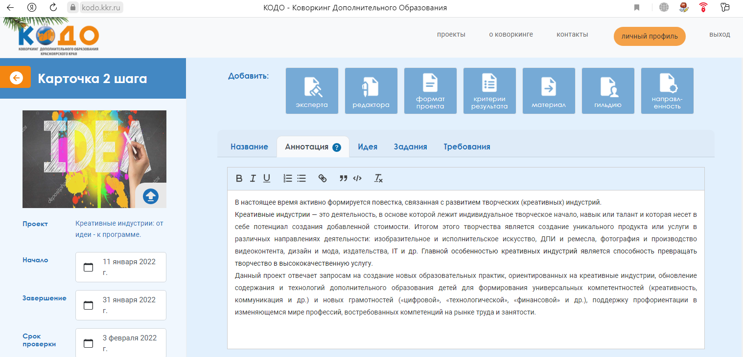

Slide 32
От слова интеграция: Интеграция (от лат. integrum — целое; лат. integratio — восстановление, восполнение) — в общем случае обозначает объединение, взаимопроникновение. Объединение каких-либо элементов (частей) в целое. Процесс взаимного сближения и образования взаимосвязей.
Под интеграцией в педагогическом процессе исследователи понимают одну из сторон процесса развития, связанную с объединением в целое ранее разрозненных частей. Этот процесс может проходить как в рамках уже сложившейся системы, так в рамках новой системы. Сущность процесса интеграции — качественные преобразования внутри каждого элемента, входящего в систему.

Slide 45
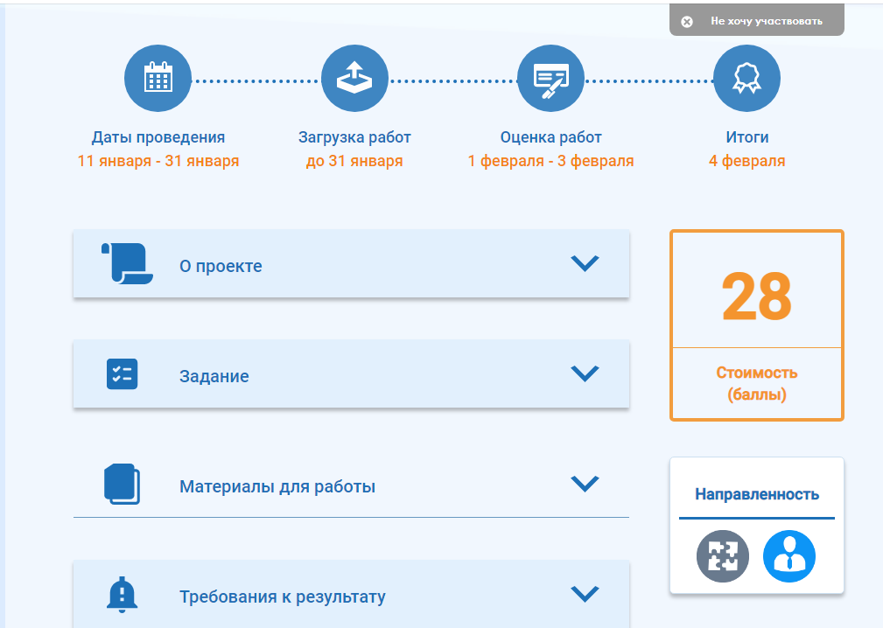

Slide 46
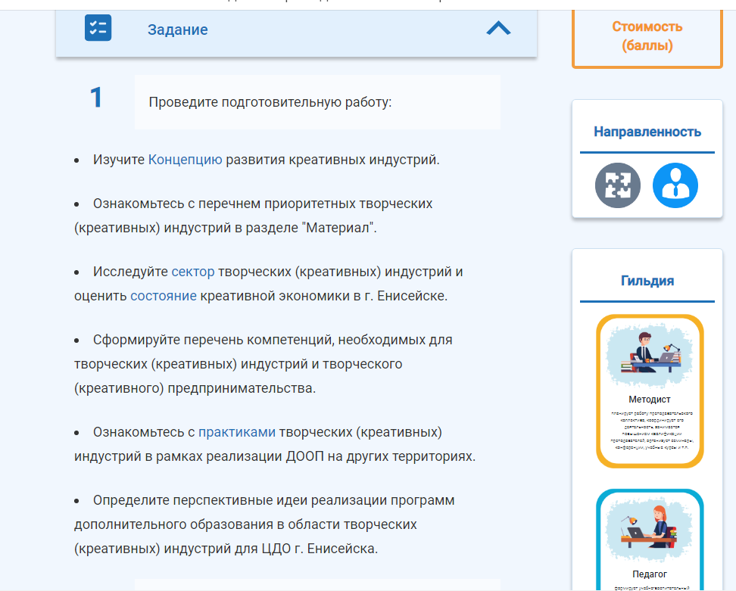

Slide 49
